Slide 1

electronică Digitală
Curs 4
Ș.l. dr. ing. Daniela Stănescu

Slide 2
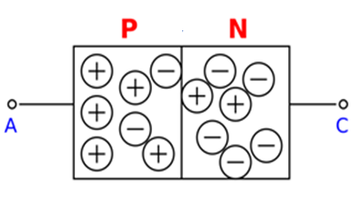
DIODA SEMICONDUCTOARE
Structură:
Dioda semiconductoare → realizată din 2 materiale semiconductoare:
Zona P:
  sarcinile electrice pozitive (goluri )→ majoritare;
  sarcinile electrice negative (electronii) → minoritare.
Fig.1 Dioda semiconductoare - Structura
Zona N:
  sarcinile electrice negative (electronii) → majoritare;
  sarcinile electrice pozitive (goluri) → minoritare (invers decât Zona P).

Slide 3
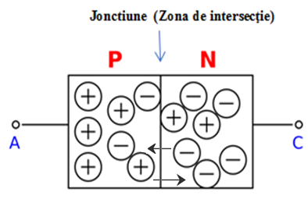
DIODA SEMICONDUCTOARE
Principii caracteristice → construcţie → materiale semiconductoare → raportate la:
  existenţa sarcinilor electrice din interiorul lor:
  Există o distribuţie neuniformă sau concentrație diferită de sarcini electrice:
    fără a face nimic din exterior:
  Proces numit → Difuzie :
sarcinile electrice pozitive (+) se deplasează din zona P către Zona N ;
sarcinile electrice negative (-) se deplasează din zona N către Zona P
=> Zona de interconexiune → numită → Zona de joncţiune

Slide 4
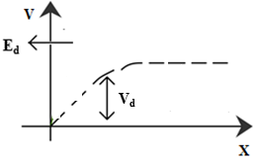
DIODA SEMICONDUCTOARE
→ notat: E_{d.}
Prezenţa sarcinilor electrice (de la “+” la “-”) → generează un câmp electric de difuzie:
  E_{d} → i se asociază o diferenţă de potenţial de difuzie şi se adoptă notaţia:
      V_{d} → Barieră de potential.
Fig.2 Reprezentare câmp electric-barieră de potential

Slide 5
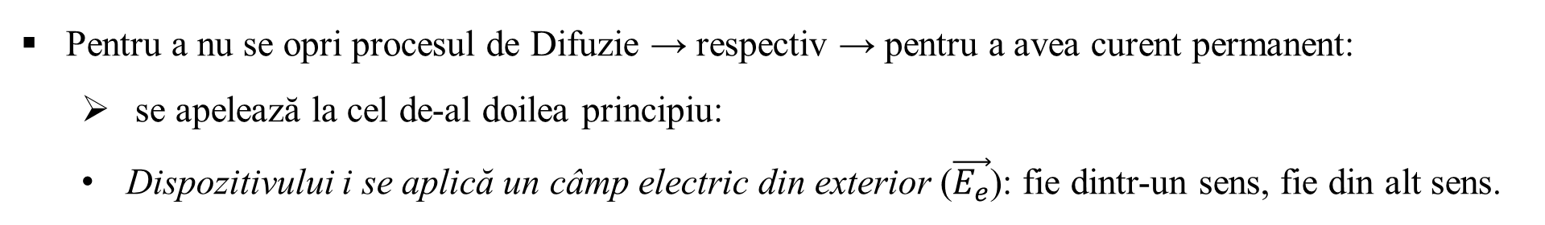
DIODA SEMICONDUCTOARE
Observaţie:
Pentru a nu se opri procesul de Difuzie → respectiv → pentru a avea curent permanent:
  se apelează la cel de-al doilea principiu:
  Dispozitivului i se aplică un câmp electric din exterior ($\vec{E_{e}}$): fie dintr-un sens, fie din alt sens.
Câmpul electric → provine din dezechilibrul de sarcini electrice:
  cauzat de difuzia purtătorilor de sarcină în semiconductor.
Totul încetează → în momentul când se ajunge la un echilibru, şi anume:
  câmpul electric → suficient de mare să se opună deplasărilor sarcinilor electrice.
Concluzie:
Difuzia purtătorilor de sarcină prin joncţiune → dinspre partea în care sunt majoritari:
  proces ce se autolimitează.

Slide 6
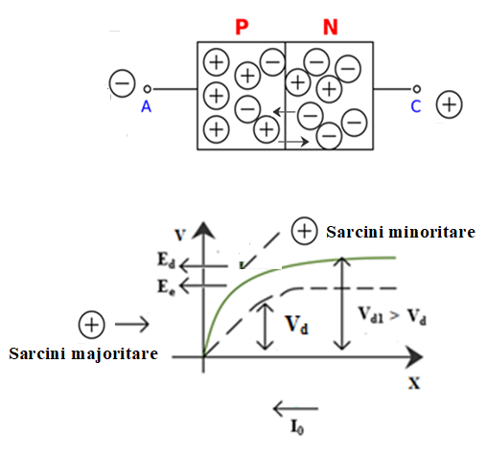
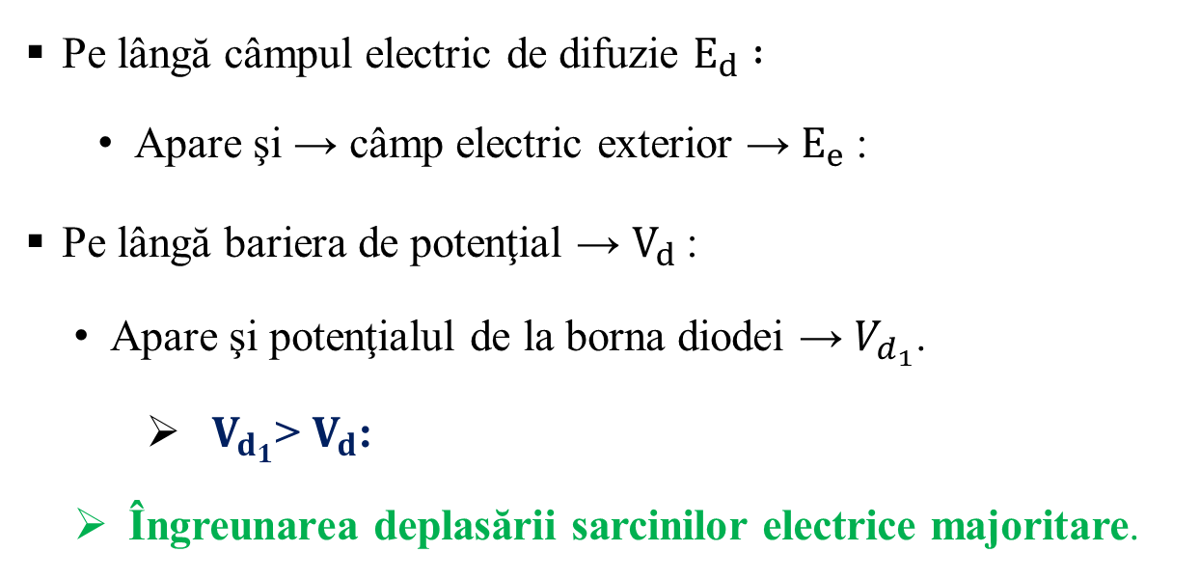
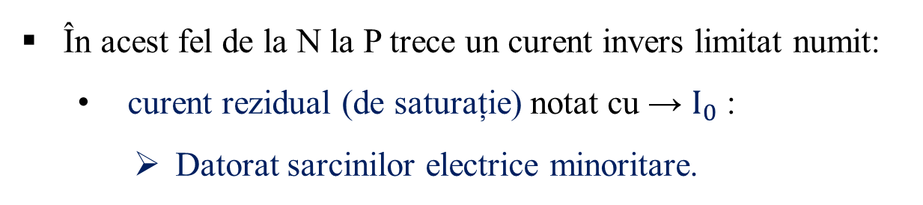

DIODA SEMICONDUCTOARE
Analiza → funcţie de două cazuri → când se va aplica o tensiune la terminalele joncţiunii:
1) $V_{N}>V_{P}$
Pe lângă câmpul electric de difuzie $E_{d} :$
  Apare şi → câmp electric exterior → $E_{e}$:
Pe lângă bariera de potenţial → $V_{d}$:
  Apare şi potenţialul de la borna diodei → $V_{d_{1}}$.
    $V_{d_{1}}$> $V_{d}$:
  Îngreunarea deplasării sarcinilor electrice majoritare.
Dioda → polarizată invers
În acest fel de la N la P trece un curent invers limitat numit:
  curent rezidual (de saturație) notat cu → $I_{0}$ :
    Datorat sarcinilor electrice minoritare.
Fig.3 Reprezentare câmp electric pentru $V_{N}$ > $V_{P}$

Slide 7
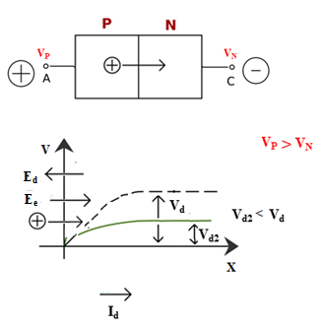
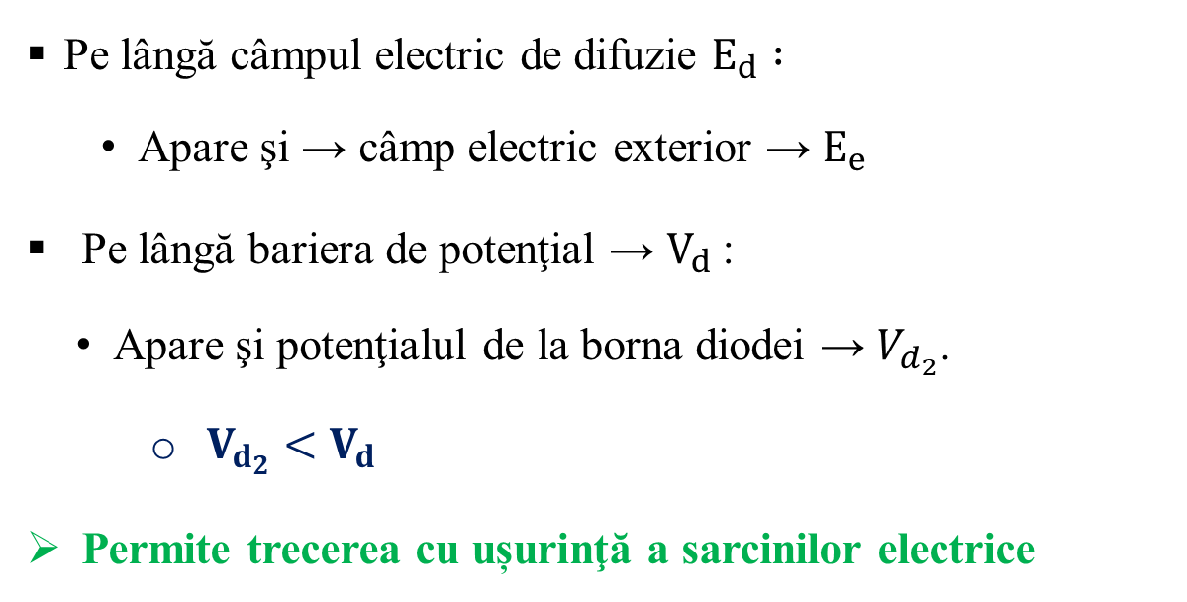
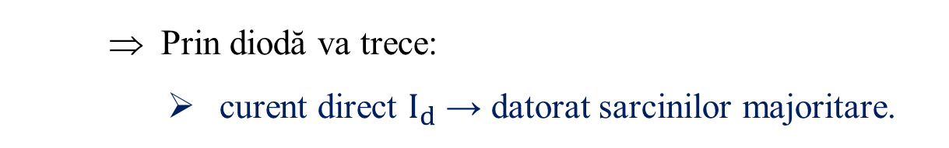

DIODA SEMICONDUCTOARE
Pe lângă câmpul electric de difuzie $E_{d} :$
  Apare şi → câmp electric exterior → $E_{e}$
Pe lângă bariera de potenţial → $V_{d}$:
  Apare şi potenţialul de la borna diodei → $V_{d_{2}}$.
    $V_{d_{2}}<$ $V_{d}$
Permite trecerea cu ușurinţă a sarcinilor electrice
2) $V_{P}>V_{N}$
  Prin diodă va trece:
    curent direct $I_{d}$ → datorat sarcinilor majoritare.
Dioda → polarizată direct
Fig.4 Reprezentare câmp electric pentru ${ V}_{P }$> $V_{N}$

Slide 8

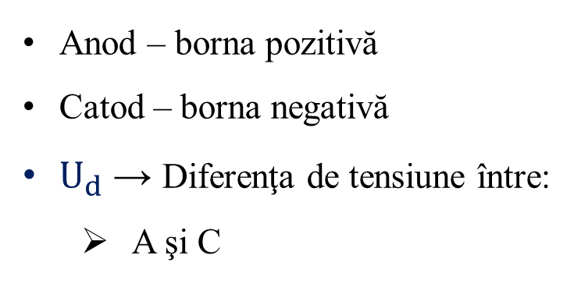
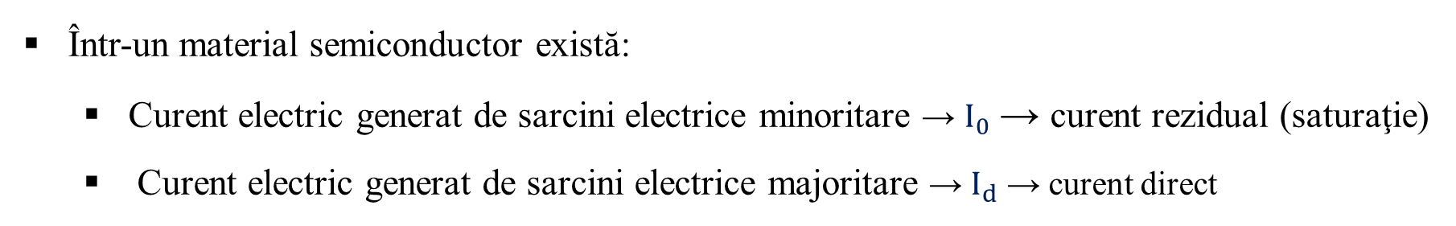
DIODA SEMICONDUCTOARE
Într-un material semiconductor există:
  Curent electric generat de sarcini electrice minoritare → $I_{0}$ → curent rezidual (saturaţie)
  Curent electric generat de sarcini electrice majoritare → $I_{d}$ → curent direct
Dispozitivul prezentat poartă numele de → Diodă semiconductoare bipolară
Anod – borna pozitivă
Catod – borna negativă
$U_{d}$ → Diferenţa de tensiune între:
  A şi C
Reprezentare simbolică:

Slide 9
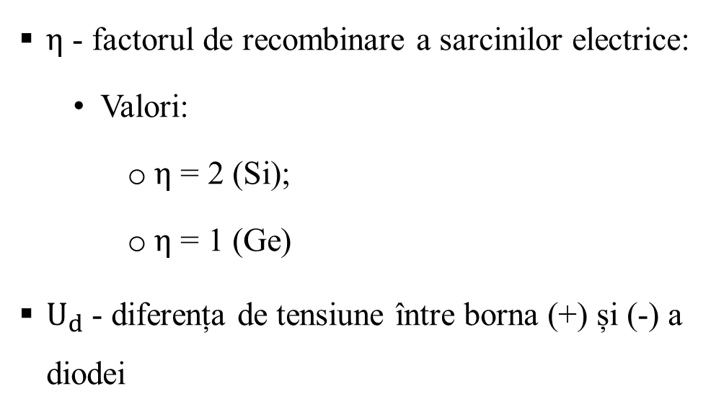
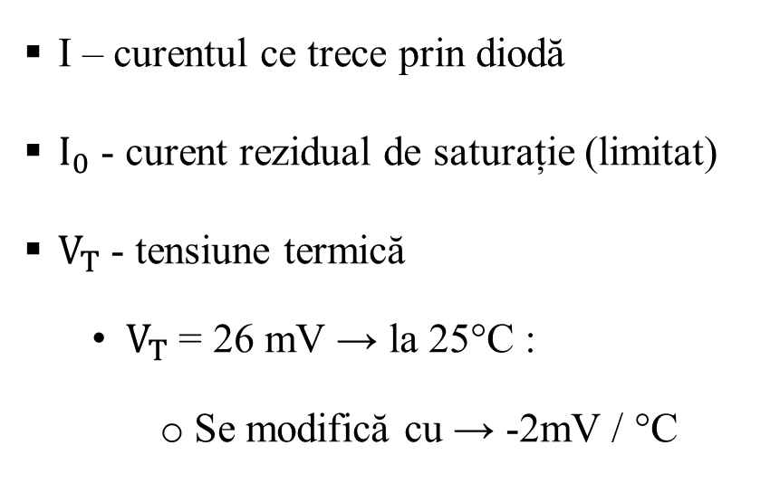
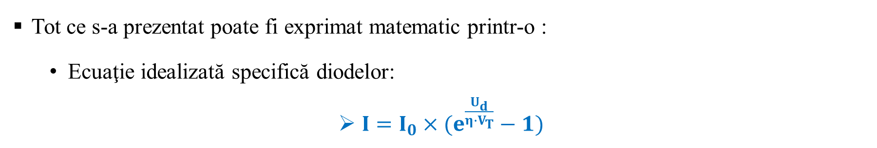
DIODA SEMICONDUCTOARE
Tot ce s-a prezentat poate fi exprimat matematic printr-o :
  Ecuaţie idealizată specifică diodelor:
$I=I_{0}×(e^{\frac{U_{d}}{η∙V_{T}}}−1)$
Ecuaţia fundamentală a diodelor semiconductoare
I – curentul ce trece prin diodă
$I_{0}$ - curent rezidual de saturație (limitat)
$V_{T}$ - tensiune termică
  $V_{T}$ = 26 mV → la 25°C :
    Se modifică cu → -2mV / °C
$η$ - factorul de recombinare a sarcinilor electrice:
  Valori:
    $η$ = 2 (Si);
    $η$ = 1 (Ge)
$U_{d}$ - diferența de tensiune între borna (+) și (-) a diodei

Slide 10
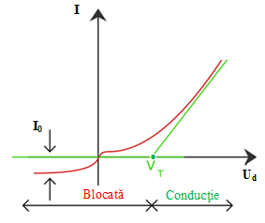
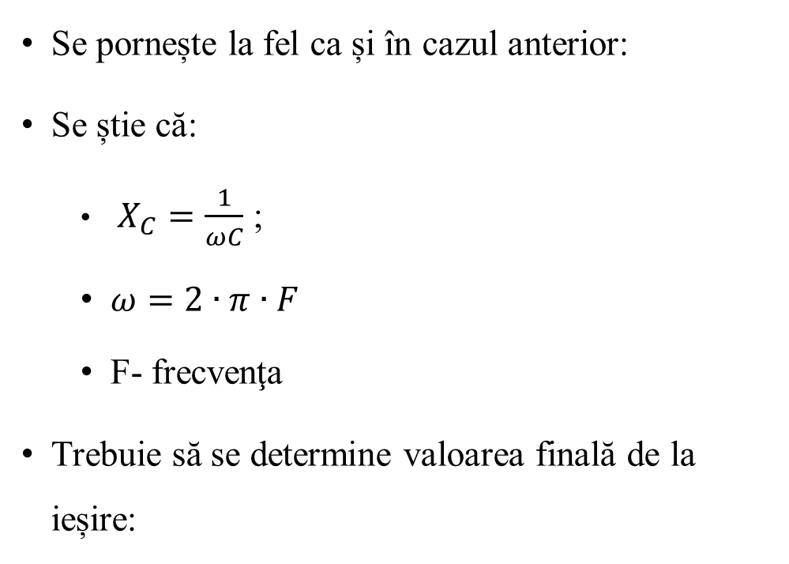
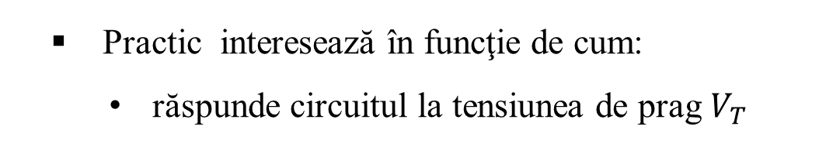
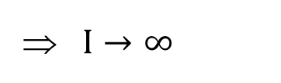
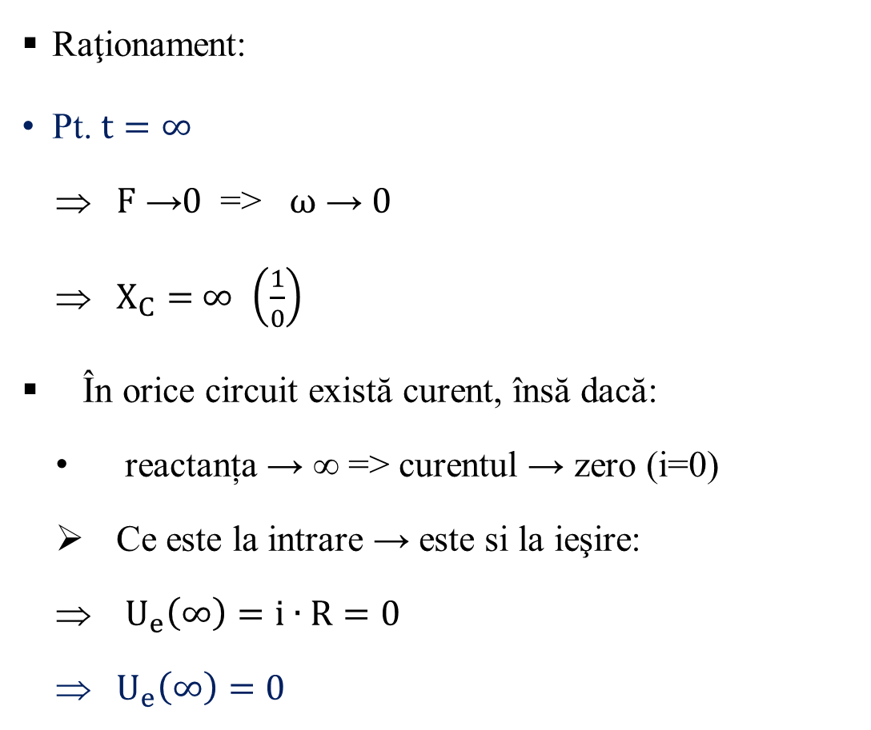
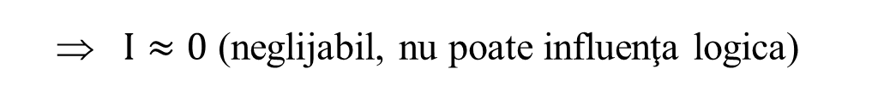
DIODA SEMICONDUCTOARE
  Caracteristica V/A a diodei semiconductoare - aproape de caracteristica ideală
Dacă $U_{D}<V_{T}:$
  $I≈0$ (neglijabil, nu poate influenţa logica)
Dioda → blocată
Dacă $U_{D}>V_{T}$
$I→∞$
Dioda → conducţie
Practic interesează în funcţie de cum:
  răspunde circuitul la tensiunea de prag $V_{T}$
Fig.5 Caracteristica V/A pentru o diodă semiconductoare

Slide 11
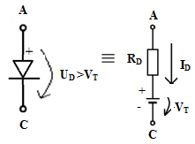
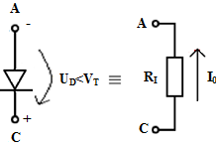
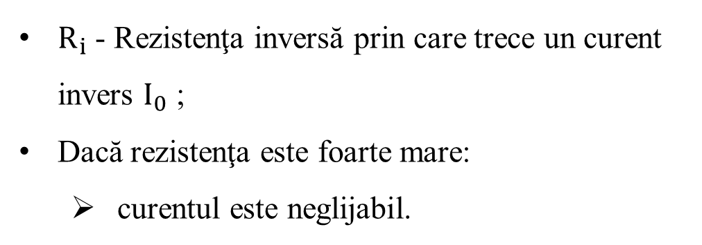
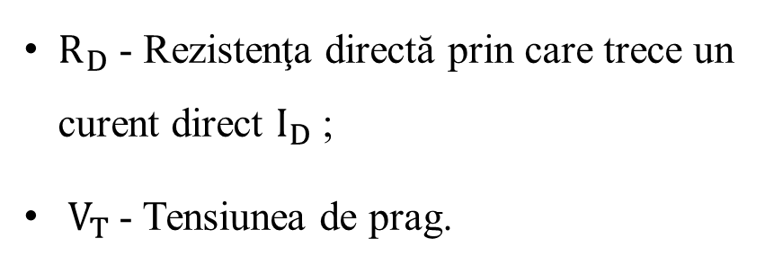


DIODA SEMICONDUCTOARE
Dioda în regim de comutaţie→ poate fi simplificată în modul următor:
Dioda deschisă (în conducţie):
Dioda blocată (polarizată invers):
$U_{D}$ > $V_{T}$
$U_{D}$ < $V_{T}$
$R_{D}$ - Rezistenţa directă prin care trece un curent direct $I_{D}$ ;
$V_{T}$- Tensiunea de prag.
$R_{i}$ - Rezistenţa inversă prin care trece un curent invers $I_{0}$ ;
Dacă rezistenţa este foarte mare:
  curentul este neglijabil.

Slide 12
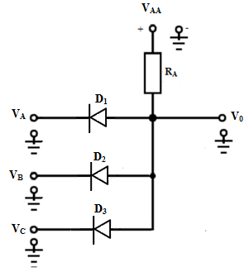
Poarta ŞI cu diode semiconductoare
Structură:
3 Diode semiconductoare : D₁ , D₂ , D₃ :
  La intrarea diodelor → se aplică trei variabile A, B, C:
    D.p.d.v. electric reprezintă 3 tensiuni : V_{A} , V_{B} , V_{C} .
Rezistenţa R_{A} → limitare curent
La ieşire rezultă funcţia → V₀
Circuitul de ieşire este conectat la o sursă de alimentare pozitivă → V_{AA}.
  Toate tensiunile →se verifică la un punct comun numit:
    punct de referinţă sau de masă (notat - GND).
Fig.7 Poarta ŞI cu diode semiconductoare

Slide 13
Poarta ŞI cu diode semiconductoare
Funcţionare logică
Condiţie preliminară:
  V_{AA} > V_{H} > V_{L}
  V_{H} – nivel logic superior:
    V_{H} = 3÷5V
  V_{L} – nivel logic inferior
    V_{L} = 0V
  Ex: V_{AA} = 10÷15V
Fig.7 Poarta ŞI cu diode semiconductoare

Slide 14
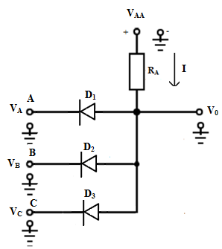
Poarta ŞI cu diode semiconductoare. Funcţionare logică.
Scenarii:
a) Se presupune că la toate intrările se aplică nivel logic inferior:
  V_{A}=V_{B}=V_{C}=V_{L}
    Între tensiunea V_{AA} şi oricare dintre intrări → (V_{L}):
      există o cădere de tensiune maximă → 15V.
  D₁, D₂, D₃ → polarizate direct
Prin D₁, D₂, D₃ va trece un curent direct (I):
  depinde de dimensionarea rezistenţei R_{A}
Fig.7 Poarta ŞI cu diode semiconductoare

Slide 15

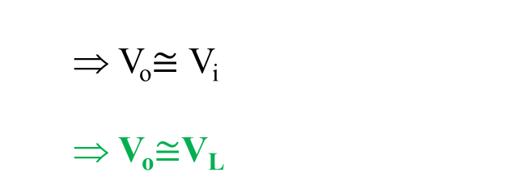
Poarta ŞI cu diode semiconductoare. Funcţionare logică.
a) Dacă:
V_{A}=V_{B}=V_{C}=V_{L}
  D₁, D₂, D₃ → conducţie
    V_{o} = V_{i} + V_{D} = V_{L}+V_{D}
      V_{D} – căderea ce apare pe diode (V_{T})
    Dacă V_{T} – se poate neglija
  V_{o}$≅$ V_{i}
  V_{o}$≅$V_{L}
Fig.7 Poarta ŞI cu diode semiconductoare

Slide 16
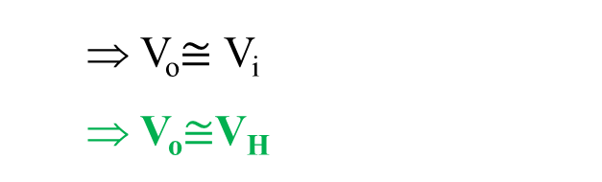
Poarta ŞI cu diode semiconductoare. Funcţionare logică.
b) Se presupune că la toate intrările se aplică nivel logic superior:
  V_{A}=V_{B}=V_{C}=V_{H}
Deoarece V_{AA} > V_{H}
  D₁, D₂, D₃ → polarizate direct
Nivelul de tensiune de la ieşire → dat de diodele în conducţie:
  V_{o}= V_{i} + V_{D}’ = V_{H} + V_{T}
      Dacă V_{D} ’ → se neglijează
  V_{o}$≅$ V_{i}
  V_{o}$≅$V_{H}
Fig.7 Poarta ŞI cu diode semiconductoare

Slide 17
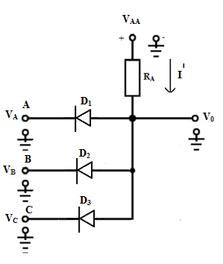
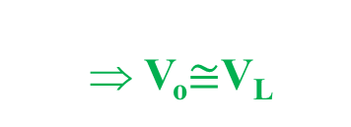
Poarta ŞI cu diode semiconductoare. Funcţionare logică.
c) Se presupune că la o singură intrare se aplică nivel logic inferior V_{L}, iar la toate celelalte intrări nivel logic superior V_{H} :
  V_{A}=V_{L}
  V_{B}=V_{C}=V_{H}
Diferenţa de potenţial cea mai mare → între intrarea V_{A} şi V_{AA}
D₁→ polarizată direct → conducţie
  V_{o} – va fi dată de dioda în conducţie
V_{o} = V_{L} + V_{D}’’
  Dacă V_{D}’’ → se consideră neglijabil
  V_{o}$≅$V_{L}
Fig.7 Poarta ŞI cu diode semiconductoare
  D₂, D₃ → polarizate invers → blocate

Slide 18
Poarta ŞI cu diode semiconductoare. Funcţionare logică.
d) Dacă se iau în considerare oricare alte variante:
V_{A} = V_{H} V_{A} = V_{H}
V_{B} = V_{L} V_{B} = V_{H}
V_{C} = V_{H} V_{C} = V_{L}
Întreg sistemul se comportă la fel ca şi în cazul anterior (c).
Se discută doar despre comportamentul altor Diode:
  ce ar fi în conducţie sau blocate, conform cazului analizat.
Fig.7 Poarta ŞI cu diode semiconductoare

Slide 19
Poarta ŞI cu diode semiconductoare. Funcţionare logică.
e)
Dacă se iau în considerare oricare situaţii în care:
la două intrări se aplică nivel logic inferior V_{L}:
Situaţia este ca şi în cazul a) cu singura deosebire că:
  Nu sunt de astă dată 3 diode în conducţie:
    ci două →la care se aplică V_{L.}
Concluzie:
  Dacă la oricare intrare se aplică nivel logic inferior V_{L} :
  V₀ = V_{L}
Fig.7 Poarta ŞI cu diode semiconductoare

Slide 20
Poarta ŞI cu diode semiconductoare. Funcţionare logică.
În urma analizei făcute →se pot concretiza rezultatele obţinute într-un tabel.
V_{A} | V_{B} | V_{C} | V_{o}
V_{L} | V_{L} | V_{L} | V_{L}
V_{L} | V_{L} | V_{H} | V_{L}
V_{L} | V_{H} | V_{L} | V_{L}
V_{L} | V_{H} | V_{H} | V_{L}
V_{H} | V_{L} | V_{L} | V_{L}
V_{H} | V_{L} | V_{H} | V_{L}
V_{H} | V_{H} | V_{L} | V_{L}
V_{H} | V_{H} | V_{H} | V_{H}
Tabel 1. Poata ŞI – Tabelul de tensiuni

Slide 21
Poarta ŞI cu diode semiconductoare. Tabelul de adevăr.
Tabelul de tensiuni se converteşte într-un tabel de adevăr:
Nivelele de la ieşire se înlocuiesc cu variabile
  V_{L} → “0” logic
  V_{H} → “1” logic
A | B | C | F
0 | 0 | 0 | 0
0 | 0 | 1 | 0
0 | 1 | 0 | 0
0 | 1 | 1 | 0
1 | 0 | 0 | 0
1 | 0 | 1 | 0
1 | 1 | 0 | 0
1 | 1 | 1 | 1
Funcţia de la ieşire se înlocuieşte cu logica corespunzătoare porţii ŞI:
  F = A ∙ B ∙ C → “ȘI”
Tabel 2. Poata ŞI – Tabelul de adevăr pentru logica pozitivă

Slide 22
Poarta ŞI cu diode semiconductoare. Funcţionare logică.
Observaţii:
Aşa cum s-a precizat la începutul cursului → Circuitele numerice au o dublă natură:
  Logică → Funcţionare logică → Demonstrată anterior
  Electronică → Circuitele → formate din componente electronice :
    Trebuie să asigure şi funcţionarea d.p.d.v. electronic
Funcţionare electronică => Dimensionarea corectă a circuitului.
Întotdeauna un circuit numeric se proiectează în cazul cel mai defavorabil !
  D.p.d.v. tehnic nu este posibil:
    preţul ar fi atât de mare încât → ar rezulta calculatoare foarte scumpe.
Cazul cel mai defavorabil → implică analiza componentelor din care este alcătuit.

Slide 23
Poarta ŞI . Funcţionare electronică.
Sistemele numerice → repartizate pe tot globul pământesc (Ex. Polul Nord / Deşertul Sahara):
  realizate cu cele 6 funcţii logice :
    DA, NU, ŞI, ŞI-NU, SAU, SAU-NU.
Condiţiile de funcţionare diferă semnificativ:
  Un sistem numeric la Polul Nord lucrează la o temperatură → La Polul Sud - altă temperatură.
    Temperaturi diferite, mediu diferit, umiditate diferită, etc.
  Toate materialele semiconductoare → influenţate de temperatură :
    La temperatură mai mare electronii → influenţaţi şi echilibrează mai multe sarcini:
      creşte curentul.
    Componentele → fabricate în medii diferite (ţări diferite);

Slide 24
Poarta ŞI . Funcţionare electronică.
Sistemele numerice care lucrează într-o zonă → diferă de altele situate în altă zonă:
  Condiţie → trebuie să comunice.
    Se analizează şi se ia în calcul situaţia cea mai defavorabilă.
Exemplu:
Toate calculatoarele utilizate în Romania lucrează în principiu la valori normale.
  Din acest motiv → circuitele au fost proiectate pentru o situaţie normală :
    Tehnologia de fabricaţie → destul de ieftină.
Însă calculatoarele aflate pe un satelit lucrează în condiţii mai vitrege :
  Ex.: la Polul Nord → temperaturi foarte joase.
  Circuitele trebuie să lucreze în condiţii extreme.
    Tehnologia de fabricaţie → mult mai scumpă → implicit calculatoarele au alt preţ.

Slide 25
Poarta ŞI . Funcţionare electronică.
Observație:
În funcţie de situaţia concretă :
  circuitele numerice → dimensionate conform cu condiţiile de funcţionare:
  Cu cât condiţiile de funcţionare → mai restrânse:
      calculatoarele → mai scumpe.
  Cu cât condiţiile de funcţionare → mai permisive:
      calculatoarele → mai ieftine.
Calculatorul → format din porţi logice → semnalul se propagă din poartă în poartă:
  construite astfel încât → una să poată comanda pe alta.
Proiectarea circuitelor logice → calculatorul să funcţioneze în cazul cel mai defavorabil!

Slide 26
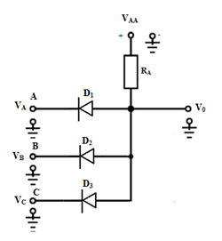

Poarta ŞI . Funcţionare electronică.
Scenariu:
Poarta ŞI cu diode
Reprezentare simbolică
O poartă P₁ cu 3 intrări A, B, C → realizează funcţia ŞI:
  trebuie să comande o Sarcină :
poartă identică sau nu
dispozitiv electronic

Slide 27
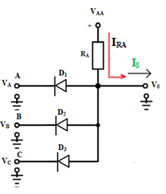
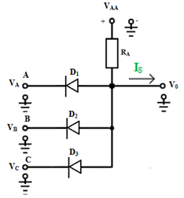
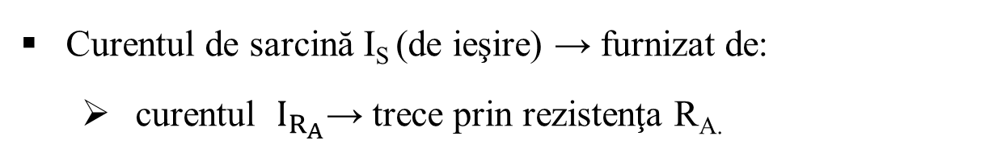
Poarta ŞI . Funcţionare electronică.
Pentru ca poarta P₁ să comande la rândul ei:
  Circuitul trebuie să furnizeze un curent de sarcină I_{S} → dat:
    în funcţie de câte circuite se comandă.
Condiţia de funcţionare :
  Necesar să se genereze curent de sarcină I_{S} → suficient a.î:
    o poartă să poată comanda alte “n” porţi.
Curentul de sarcină I_{S} (de ieşire) → furnizat de:
  curentul $I_{R_{A}}$→ trece prin rezistenţa R_{A.}

Slide 28


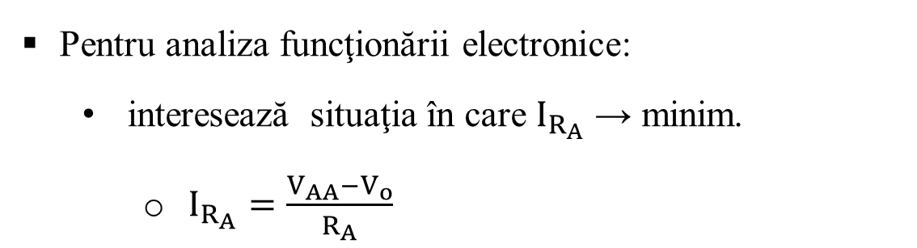

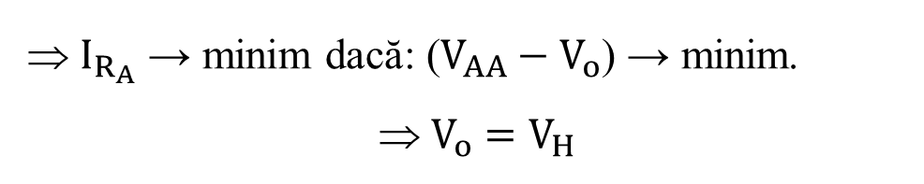
Poarta ŞI . Funcţionare electronică.
Cazul cel mai defavorabil → îndeplinirea condiţiei :
$I_{R_{A}}≥$ I_{S.}
Circuitul să poată furniza → I_{S}
Pentru analiza funcţionării electronice:
  interesează situaţia în care $I_{R_{A}}$ → minim.
    $I_{R_{A}}=\frac{V_{AA}−V_{o}}{R_{A}}$
$V_{o}$ $=V_{H }$
Funcţionarea logică:
$V_{o}$ $=V_{L }$
  $I_{R_{A}}$ → minim dacă: ($V_{AA}−V_{o}$) → minim.
            $V_{o}$ $=V_{H }$

Slide 29



Poarta ŞI . Funcţionare electronică.
Cazul cel mai defavorabil → funcţionare electronică:
$I_{R_{A}}≥$ I_{S.}
        $\frac{V_{AA}−V_{o}}{R_{A}}$ $≥$ I_{S.}
$R_{A}≤\frac{V_{AA}−{ V}_{H}}{I_{S}}$
(1)
Observaţie:
Dacă circuitul → astfel dimensionat încât:
  Să fie îndeplinită condiţia (1)
    Funcţionare corectă d.p.d.v. electronic.

Slide 30
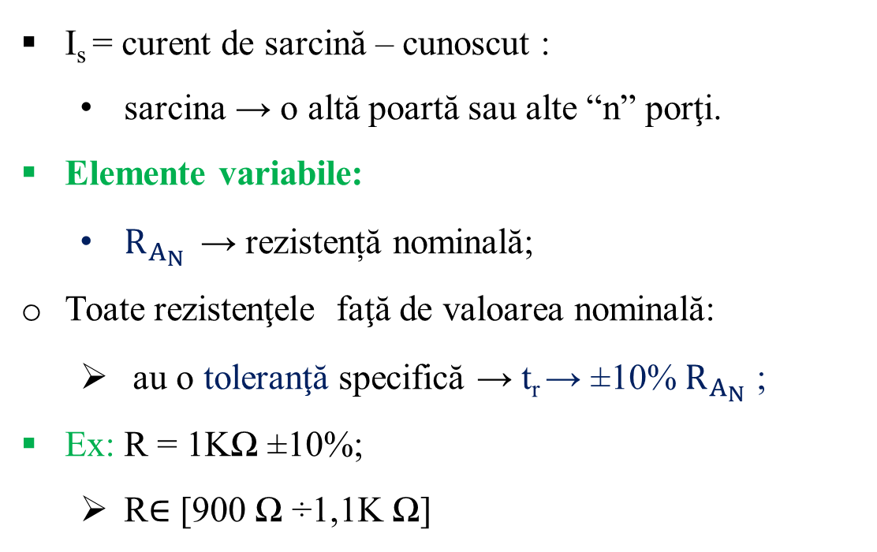
Poarta ŞI . Funcţionare electronică.
Pentru condiţii de funcţionare / proiectare mai severe → analiza tuturor factorilor ce pot influenţa:
  funcţionarea circuitului în cazul cel mai defavorabil:
    Rezistenţa R_{A} → Toleranţa
    Tensiunea de alimentare V_{AA .}
I_{s} = curent de sarcină – cunoscut :
  sarcina → o altă poartă sau alte “n” porţi.
Elemente variabile:
  $R_{A_{N}}$ → rezistență nominală;
Toate rezistenţele faţă de valoarea nominală:
  au o toleranţă specifică → t_{r} → ±10% $R_{A_{N}}$ ;
Ex: R = 1KΩ ±10%;
  R$∈$ [900 Ω ÷1,1K Ω]

Slide 31
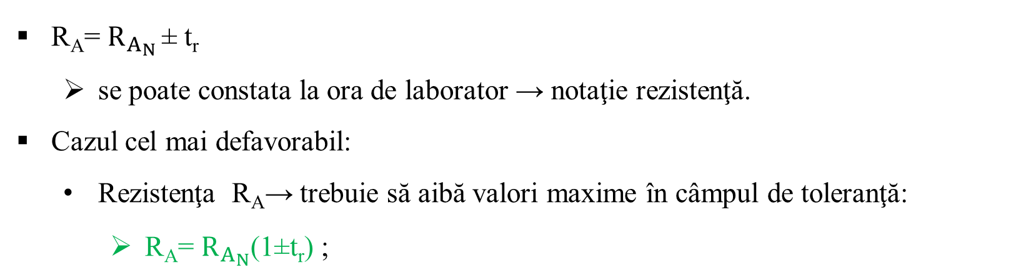
Poarta ŞI . Funcţionare electronică.
Observaţie:
Cu cât toleranţa → mai mică:
  cu atât preţul rezistenţei → mai mare.
Pentru a obţine o rezistenţă fixă => preţul ar fi foarte mare:
  Circuitele numerice au preţul foarte mic:
    proiectate în cazul cel mai defavorabil.
R_{A}= $R_{A_{N}}$ ± t_{r}
  se poate constata la ora de laborator → notaţie rezistenţă.
Cazul cel mai defavorabil:
  Rezistenţa R_{A}→ trebuie să aibă valori maxime în câmpul de toleranţă:
    R_{A}= $R_{A_{N}}$(1±t_{r}) ;
t_{r}=0,1 pt 10% R_{A}(din valoarea întreagă);
t_{r}=0,2 pt 20% R_{A};

Slide 32
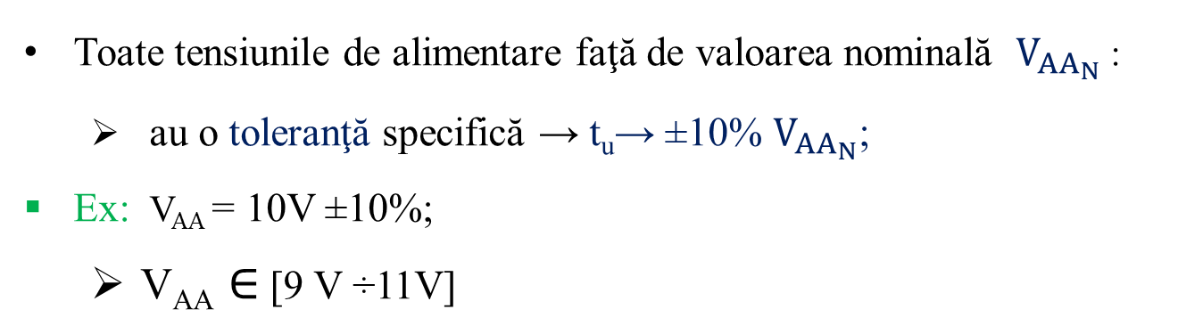
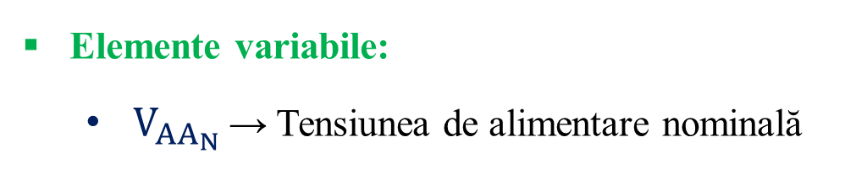
Poarta ŞI . Funcţionare electronică.
Curentul de ieşire → influenţat şi de tensiunea de alimentare V_{AA} :
  puţin probabil ca toate circuitele să aibă aceeaşi tensiune de alimentare:
    V_{AA} → acceptate anumite toleranţe de lucru:
Elemente variabile:
  $V_{{AA}_{N}}$ → Tensiunea de alimentare nominală
    Toate tensiunile de alimentare faţă de valoarea nominală $V_{{AA}_{N}}$:
      au o toleranţă specifică → t_{u}→ ±10% $V_{{AA}_{N}}$;
Ex: V_{AA} = 10V ±10%;
  $\text{V}\text{AA}∈$ [9 V ÷11V]

Slide 33


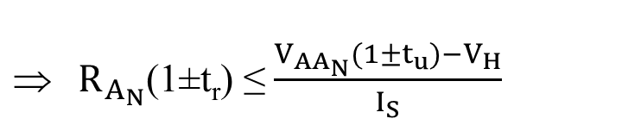
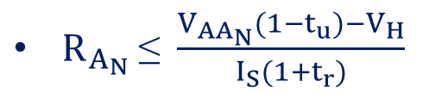
Poarta ŞI . Funcţionare electronică.
Toate aceste aspecte legate de toleranţe:
  trebuie integrate în relaţia de dimensionare a rezistenţei → cazul cel mai defavorabil:
$R_{A}≤\frac{V_{AA}−{ V}_{H}}{I_{S}}$
V_{AA} → valori minime în câmpul de toleranţă (-)
$R_{A_{N}}$(1±t_{r}) ≤$\frac{V_{{AA}_{N}}(1±t_{u})−V_{H}}{I_{S}}$
R_{A} → valori maxime în câmpul de toleranţă (+)
Într –o relaţie matematică nu poate fi şi „+” şi „-”
  Trebuie analizat pentru a găsi cea mai defavorabilă condiţie:
$R_{A_{N}}$≤$\frac{V_{{AA}_{N}}(1−t_{u})−V_{H}}{I_{S}(1+t_{r})}$
Termenul trebuie să fie cel mai mic!

Slide 34
Poarta ŞI . Funcţionare electronică.
Observaţie:
Circuitul analizat este simplu:
  există o singură rezistenţă R_{A} → care trebuie dimensionată
    Dacă există mai multe rezistenţe → absolut necesar ca toate să fie dimensionate:
      ţinând cont de situaţia cea mai defavorabilă → funcţionare circuit.
După ce s-a terminat cu dimensionarea rezistenţei R_{A} în situaţia în care poarta P₁ comandă o sarcină oarecare:
  se trece la etapa următoare şi anume:

Slide 35
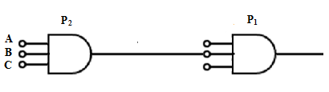
Poarta ŞI . Funcţionare electronică.
Se consideră în continuare că poarta P₁ → comandată la rândul ei de o altă poarta P₂ la una din intrări:
  Celelalte intrări se presupune că sunt comandate de alte porţi
Fig.8 Poarta P₂ comandă poarta P₁
  Poarta P₂ → trebuie dimensionată la rândul ei.
Observaţie:
În proiectare se dimensionează din aproape în aproape toate circuitele de la ieşire spre intrare:
  circuitul de la ieşire comandă întotdeauna alt circuit (ex. mufă, etc)

Slide 36
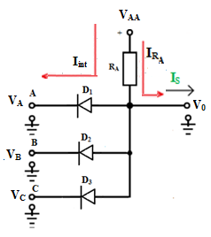
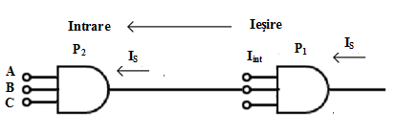
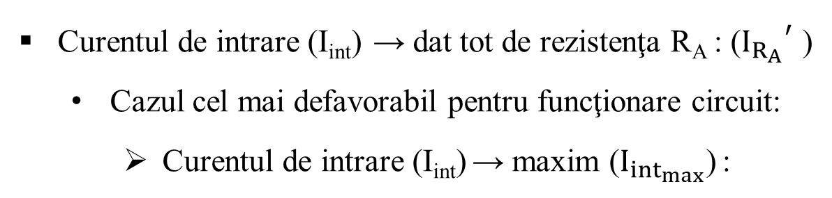
Poarta ŞI . Funcţionare electronică.
Pentru ca P₁ să funcţioneze trebuie determinat curentul de intrare (I_{int}) al acestei porţi :
  curent ce generează curent de sarcină (I_{S}) pentru P_{2.}
Curentul de intrare (I_{int}) → dat tot de rezistenţa R_{A} : (${I_{R_{A}}}^{′}$ )
  Cazul cel mai defavorabil pentru funcţionare circuit:
    Curentul de intrare (I_{int}) → maxim ($I_{{int}_{max}}$) :

Slide 37
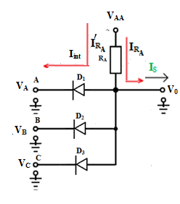
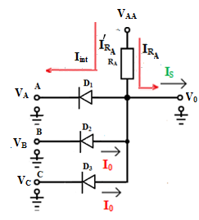

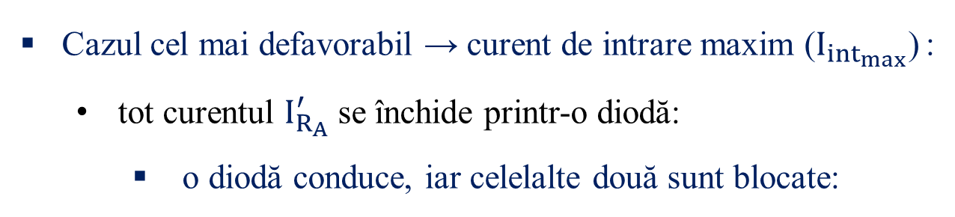

Poarta ŞI . Funcţionare electronică.
Cazul cel mai defavorabil → curent de intrare maxim ($I_{{int}_{max}}$) :
  tot curentul $I_{R_{A}}^{′}$se închide printr-o diodă:
    o diodă conduce, iar celelalte două sunt blocate:
Situaţia particulară din descrierea funcţionării logice a porţii ŞI:
  V_{A}=V_{L} → D₁ - conduce
  V_{B} =V_{C}=V_{H} → D₂ , D₃ - blocate
$I_{{int}_{max}}$ → poate fi şi mai mare atunci când:
  Se adaugă şi curenţii reziduali (I₀) din cele 2 diode blocate:
${ I}_{{int}_{max}}=I_{R_{A}}^{′}+\left(n−1\right){·I}_{o} \text{(}\text{2}\text{)}$
n → numărul de intrări

Slide 38


Poarta ŞI . Funcţionare electronică.
$I_{R_{A}}^{′} =\frac{V_{AA}−V_{o}}{R_{A}}$;
$I_{R_{A}}^{′}$- maxim când diferența de potențial e maximă (V_{o}=V_{L});
$I_{R_{A}}^{′} =\frac{V_{AA}−V_{L}}{R_{A}}$
Cazul cel mai defavorabil → Condiţia de funcţionare corectă:
  atât d.p.d.v. logic cât si electronic
Din (2) => $I_{{int}_{max}}=\underset{I_{R_{A}}^{′}}{\underbrace{\frac{V_{AA}−V_{L}}{R_{A}}}}+ (n−1)I_{0}$ (3)

Slide 39


Poarta ŞI . Funcţionare electronică.
Curentul rezidual I_{o} depinde de temperatură la care lucrează dioda → creşte liniar odată cu ea:
În foile de catalog se găseşte valoarea respectivă → I_{o} .
Cum se alege curentul maxim?
  Poarta respectivă lucrează la o anumită temperatură maximă → cunoscută:
  I_{0max} => limita superioară la care poate lucra un circuit
    Se instalează ventilatoare de răcire pentru a funcţiona în condiţii normale de lucru.
Soluție:
Fig.9 Curentul rezidual funcţie de temperatură

Slide 40


Poarta ŞI . Funcţionare electronică.
Observație:
De interes → Cum se proiectează un circuit numeric (calculator) în funcţie de condiţiile de funcţionare?
  Apare o problemă:
    dacă se compară curentul de ieşire cu cel de intrare va rezulta că este subunitar :
  $E=\frac{I_{out}}{I_{int}}$ ; E – notat eficienţa
  ${I_{out}=I}_{S}=\frac{V_{AA}−V_{H}}{R_{A}}$;
$I_{{int}_{max}}=\underset{I_{R_{A}}^{′}}{\underbrace{\frac{V_{AA}−V_{L}}{R_{A}}}}+ (n−1)I_{0}$

Slide 41



Poarta ŞI . Funcţionare electronică.
Se inlocuiesc termenii în relaţia:
$E=\frac{I_{out}}{I_{int}}$
$E=\frac{I_{out}}{I_{int}}=\frac{\frac{V_{AA}−V_{H}}{R_{A}}}{\frac{V_{AA}−V_{L}}{R_{A}}+(n−1)I_{0}}$
  Deoarece: $\frac{V_{AA}−V_{H}}{R_{A}} <\frac{V_{AA}−V_{L}}{R_{A}}$
$E=\frac{I_{out}}{I_{int}}<1$
Observație:
Nu este în regulă ca un curent de intrare să fie mai mic decât un curent de ieşire (anomalie) :
  De obicei cel care comandă trebuie să fie mai puternic!

Slide 42

Poarta ŞI . Funcţionare electronică.
Practic, o poartă ȘI nu poate comanda o altă poartă ȘI identică cu ea:
  P₂ nu poate comanda P₁:
    P₂ - trebuie redimensionată!
Pentru a înlătura acest dezavantaj:
  Ar mai trebui adăugat un Amplificator
  pentru a creşte curentul de ieşire:
  Soluţie: se adaugă un Tranzistor
Fig.10 Amplificator montat pe ieşirea porţii P₂

Slide 43


Poarta ŞI . Funcţionare electronică.
Obervaţii:
În situaţiile analizate s-a neglijat căderea de tensiune de pe diode (V_{D} $≅$ 0,6 V):
  pentru a vedea cum funcţionează d.p.d.v. logic:
Exemplu:
V_{L} = 0V
V_{H} = 5V
V_{AA} = 10V
R_{D} = 20Ω
R_{I} = →∞ I₀ = 0
V_{T} = 0,6V
R_{A} = 3,6 K Ω
V₀= ?

Slide 44


Poarta ŞI . Funcţionare electronică.
a) Se presupune că la toate intrările se aplică nivel logic inferior:
  V_{A}=V_{B}=V_{C}=V_{L}
    Între tensiunea V_{AA} şi oricare dintre intrări → (V_{L}):
      există o cădere de tensiune maximă → 10V.
  D₁, D₂, D₃ → conducţie
Schema echivalentă → pentru cele 3 diode:
$I_{R_{A}}=\frac{V_{AA}−V_{o}}{R_{A}}$
$I_{R_{A}}=\text{I}\text{1}$+ $\text{I}\text{2}$+ $\text{I}\text{3}$

Slide 45


Poarta ŞI . Funcţionare electronică.
a) V_{A}=V_{B}=V_{C}=V_{L}=0V
=0V
$I_{1}=\frac{V_{0}−V_{T}{−V}_{A}}{R_{D}}$
$I_{2}=\frac{V_{0}−V_{T}{−V}_{B}}{R_{D}}$
$I_{3}=\frac{V_{0}−V_{T}{−V}_{C}}{R_{D}}$
$I_{R_{A}}=\text{I}\text{1}$+ $\text{I}\text{2}$+ $\text{I}\text{3}$
=0V
=0V
  V₀ = 0,618 V
$I_{R_{A}}=\frac{V_{AA}−V_{o}}{R_{A}}$
  Faţă de intrare (V_{i}) → La ieşire se obţine o tensiune V₀ ≈ V_{L} +V_{T} = 0,6 V (tensiunea de prag )

Slide 46
Poarta ŞI . Funcţionare electronică.
b) Se presupune că la toate intrările se aplică nivel logic superior:
  V_{A}=V_{B}=V_{C}=V_{H}
    Între tensiunea V_{AA} şi oricare dintre intrări → (V_{H}):
      există o cădere de tensiune maximă → 5V.
  D₁, D₂, D₃ → conducţie
Schema echivalentă → pentru cele 3 diode:
$I_{R_{A}}=\frac{V_{AA}−V_{o}}{R_{A}}$
$I_{R_{A}}=\text{I}\text{1}$+ $\text{I}\text{2}$+ $\text{I}\text{3}$

Slide 47
Poarta ŞI . Funcţionare electronică.
b) V_{A}=V_{B}=V_{C}=V_{H}=5V
=5V
$I_{1}=\frac{V_{0}−V_{T}{−V}_{A}}{R_{D}}$
$I_{2}=\frac{V_{0}−V_{T}{−V}_{B}}{R_{D}}$
$I_{3}=\frac{V_{0}−V_{T}{−V}_{C}}{R_{D}}$
$I_{R_{A}}=\text{I}\text{1}$+ $\text{I}\text{2}$+ $\text{I}\text{3}$
=5V
=5V
  V₀ = 5,680 V
$I_{R_{A}}=\frac{V_{AA}−V_{o}}{R_{A}}$
  Faţă de intrare (V_{i})→ La ieşire se obţine o tensiune (V_{H} +V_{T} ) → 0,6 V - tensiunea de prag

Slide 48



Poarta ŞI . Funcţionare electronică.
c) Se presupune că o intrare se aplică nivel logic superior, iar la celelalte nivel logic inferior:
  V_{A}=V_{H}
  V_{B}=V_{C}=V_{L}
  D₁ → blocată
  D₂, D₃ → conducţie
Schema echivalentă → pentru cele 3 diode:
$I_{R_{A}}=\frac{V_{AA}−V_{o}}{R_{A}}$
$I_{R_{A}}=\text{I}\text{0}$+ $\text{I}\text{2}$+ $\text{I}\text{3}$
= 0

Slide 49


Poarta ŞI . Funcţionare electronică.
  c) V_{A}=V_{H}
  V_{B}=V_{C}=V_{L}
=0V
$I_{2}=\frac{V_{0}−V_{T}{−V}_{B}}{R_{D}}$
$I_{3}=\frac{V_{0}−V_{T}{−V}_{C}}{R_{D}}$
$I_{R_{A}}=$ $\text{I}\text{2}$+ $\text{I}\text{3}$
=0V
  V₀ = 0,68 V
$I_{R_{A}}=\frac{V_{AA}−V_{o}}{R_{A}}$
  Faţă de intrare (V_{i}) → La ieşire se obţine o tensiune V₀ ≈ V_{L} +V_{T} → 0,6 V - tensiunea de prag

Slide 50


Poarta ŞI . Funcţionare electronică.
d) Se presupune că la două intrări se aplică nivel logic superior, iar la una nivel logic inferior:
  V_{A}=V_{B}=V_{H}
  V_{C}=V_{L}
  D₁ , D₂ → blocată
  D₃ → conducţie
Schema echivalentă → pentru cele 3 diode:
$I_{R_{A}}=\frac{V_{AA}−V_{o}}{R_{A}}$
$I_{R_{A}}=\text{I}\text{0}$+ $\text{I}\text{0}$+ $\text{I}\text{3}$
= 0

Slide 51


Poarta ŞI . Funcţionare electronică.
  d) V_{A}=V_{B}=V_{H}
  V_{C}=V_{L}=0V
=0V
$I_{3}=\frac{V_{0}−V_{T}{−V}_{C}}{R_{D}}$
$I_{R_{A}}=$ $\text{I}\text{3}$
  V₀ = 0,656 V
$I_{R_{A}}=\frac{V_{AA}−V_{o}}{R_{A}}$
  Faţă de intrare (V_{i}) → La ieşire se obţine o tensiune (V₀ ≈ V_{L} +V_{T} ) → 0,6 V - tensiunea de prag
Observaţie:
Poarta ŞI introduce o deplare de nivel spre valori pozitive aproximativ egală cu tensiunea de prag V_{T} .

Slide 52


Poarta ŞI . Funcţionare electronică.
Dezavantaj:
Este asigurată funcţia logică, dar:
  NU → asigurate compatibilităţi de nivel logic:
    Poarta ŞI introduce o deplare de nivel spre valori pozitive ≈ V_{T}
  NU → asigurat un curent de ieşire mai mare:
$E=\frac{I_{out}}{I_{int}}<1$

Slide 53

Poarta ŞI . Funcţionare electronică.
Practic, o poartă identică nu poate comanda o altă poartă identică cu ea:
  P₂ nu poate comanda P₁:
    P₂ - trebuie redimensionată!
Pentru a înlătura acest dezavantaj:
  Ar mai trebui adăugat un Amplificator pentru :
    menținere compatibilitate nivele de tensiune de la ieșire → față de cele de la intrare
    mărire curent de ieșire față de cel de intrare:
  Soluţie: se adaugă un Tranzistor
$E=\frac{I_{out}}{I_{int}}>1$
Fig.10 Amplificator montat pe ieşirea porţii P₂

Slide 54
Poarta ŞI . Funcţionare electronică.
Concluzii:
Este puţin probabil ca un calculator ce funcţionează la Polul Nord să aibă aceeaşi timpi de funcţionare ca şi un calculator ce funcţioneazăla Polul Sud.
Este puţin probabil ca toate calculatoarele din lume care conţin diode să aibă aceleaşi caracteristici
  Practic trebuie să se ţină cont de variaţia tensiunilor diodelor semiconductoare!
  Trebuie să se ţină cont de variaţia tensiunilor de alimentare
  Toate acestea trebuie cuprinse în relaţiile de calcul astfel încât un calculator să funcţioneze.
  Aceste variaţii se încadrează în anumite limite , numite limite de toleranţă ce au fost discutate în acest curs .

Slide 55
Poarta ŞI . Funcţionare electronică.
Concluzii:
Poarta ŞI cu diode realizează funcţia d.p.d.v. logic, dar d.p.d.v electronic nu îndeplineşte condiţia de funcţionare:
  Poarta ŞI trebuie conectată cu un amplificator (cel puţin un tranzistor)!
Fig.7 Poarta ŞI

Slide 56

Poarta ȘI – Parametrii dinamici
Parametrii dinamici sunt influenţaţi în mod hotărâtor de aşa numita capacitate parazită C_{p} :
  formată din capacitatea de ieşire a porţii ŞI → construită din diode .
Observații:
Capacitatea se comportă întotdeauna cel mai bine dacă:
  plasată la ieşirea unui circuit.
Orice circuit are o capacitate de ieşire:
  orice circuit are un comportament capacitiv.
Fig.11 Poarta ŞI cu capacitate parazită pe ieşire

Slide 57

Poarta ȘI – Parametrii dinamici
Toate capacităţile distribuite → plasate pe ieşirea porţilor:
  deoarece au efectul cel mai defavorabil => capacitatea parazită sub forma:
    C_{p} = C_{e} + Σ C_{i} + C_{fir}
Capacitatea de fir:
  direct proporțională cu lungimea firului
  invers proporțională cu distanța față de masă.
Capacitatea → determinată de suprafaţa joncţiunii:
  dispozitive mai mici cu capacităţi mai mici.
Fig.12 Conexiune porţi/ Capacităţi parazite

Slide 58

Poarta ȘI – Parametrii dinamici
Scenariu:
Se presupune ca la intrarea unui circuit Poartă ŞI cu diode:
  Se aplică la intrare un semnal impuls cu parametrii:
    T_{i} → durata impuls
    T → durata de repetiţie
    U → amplitudine
Fig.6 Poarta ŞI - cu capacitate parazită pe ieşire

Slide 59
Poarta ȘI – Parametrii dinamici
Observații:
Care este de fapt rolul capacităţii parazite ?
Prezenţa capacităţii determină ca:
  tensiunea de la ieşire să prezinte un semnal de timp exponenţial:
    datorat timpului necesar încărcării şi descărcării capacităţii :
Timp de ridicare → t_{r}
Timp de coborîre → t_{c}
Fig.13 Timpii de tranziţie pentru poarta ŞI/ SAU

Slide 60




Poarta ȘI – Parametrii dinamici
Observații:
t_{r} → capacitatea se încarcă cu un curent $I_{R_{A}}$ furnizat→ R_{A}
  R_{A} → relativ mare (3,6kΩ)
  $I_{R_{A}}$ →mic
    t_{r} → mare
t_{c} → capacitatea se descarcă prin diode :
  printr-un curent I_{D} furnizat de rezistenţa diodelor → R_{D}
  R_{D} → mică (20 Ω)
  $I_{D}$ →mare
    t_{c}→ mic
Cazul cel mai defavorabil:
  cel puţin o diodă trebuie să conducă:
    R_{D} → rezistenţa diodei.

Slide 61

Poarta ȘI – Parametrii dinamici
t = R$⋅C⋅\ln{\frac{Val. finală−Val. iniţială}{Val. finală−Val. de sfârşit(până unde se doreşte să se măsoare)}}$
  t_{înc} = t_{r} =R_{A} $⋅$C_{p} $⋅$ $\ln{\frac{V_{H}−0,1\left(V_{H}−V_{L}\right)}{V_{H}−0,9\left(V_{H}−V_{L}\right)}}$
  t_{desc} = t_{c} = R_{D} $⋅$C_{p} $⋅$ $\ln{\frac{V_{L}−0,9\left(V_{H}−V_{L}\right)}{V_{L}−0,1\left(V_{H}−V_{L}\right)}}$
Din calcule va rezulta:
  timpul de încărcare a capacităţii parazite (t_{înc}) →foarte mare
  timpul de descărcare (t_{desc}) → relativ mic:
    depind de cele două constante de timp.
t_{r} >> t_{c}

Slide 62
Vă mulțumesc pentru atenție!
Daniela Stănescu

